Slide 1




第2章 电阻电路的等效变换
本章重点
作业
2.1
引言
2.2
电路的等效变换
2.3
电阻的串联和并联
2.4
电阻的Y形连接和△形连接的等效变换
2.5
电压源、电流源的串联和并联
2.6
实际电源的两种模型及其等效变换
2.7
输入电阻
<number>/62

Slide 2
重点：
1. 电路等效的概念；
2. 电阻的串、并联；
3. 电阻的Y—Δ 变换;
4. 电压源和电流源的等效变换；
<number>/62

Slide 3
2.1 引言
电阻电路
仅由电源和线性电阻构成的电路
分析方法
欧姆定律和基尔霍夫定律是分析电阻电路的依据；
等效变换的方法,也称化简的方法。
<number>/62

Slide 4
2.2 电路的等效变换
1.两端电路（网络）
任何一个复杂的电路, 向外引出两个端钮，且从一个端子流入的电流等于从另一端子流出的电流，则称这一电路为二端网络 (或一端口网络)。
无源一端口
i
无源
i
<number>/62

Slide 5
2.两端电路等效的概念
两个两端电路，端口具有相同的电压、电流关系,则称它们是等效的电路。
B
+
等效
i
C
+
u
i
u
-
-
对A电路中的电流、电压和功率而言，满足：
B
A
C
A
<number>/62

Slide 6

明确
电路等效变换的条件：
两电路具有相同的VCR；
电路等效变换的对象：
未变化的外电路A中的电压、电流和功率；（即对外等效，对内不等效）
电路等效变换的目的：
化简电路，方便计算。
<number>/62

Slide 7
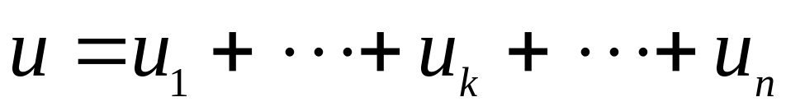
2.3 电阻的串联和并联
1.电阻串联
R₁
R_{k}
R _{n}
电路特点
_
_
_
i
+
u₁
+
u _{k}
+
u_{n}
_
+
u
(a) 各电阻顺序连接，流过同一电流 (KCL)；
(b) 总电压等于各串联电阻的电压之和 (KVL)。
<number>/62

Slide 8
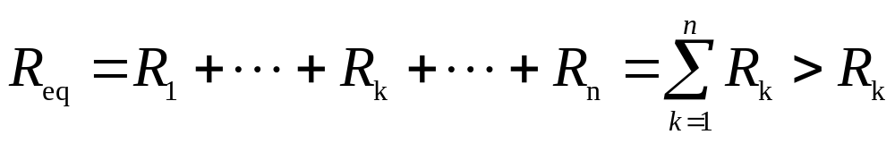
等效电阻
R_{e q}
R₁
R_{k}
R_{n}
_
_
_
等效
i
i
+
u₁
+
u _{k}
+
u_{n}
_
+
u
_
+
u
由欧姆定律
结论
串联电路的总电阻等于各分电阻之和。
<number>/62

Slide 9
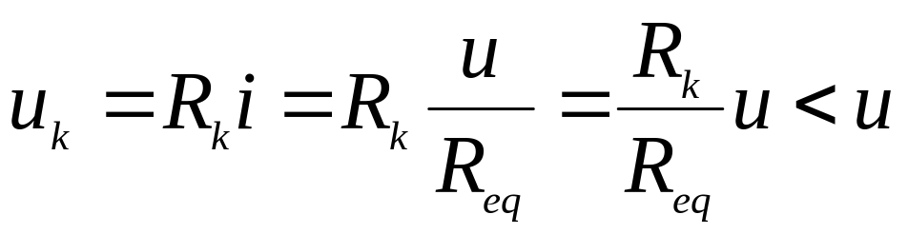
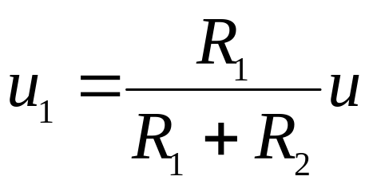
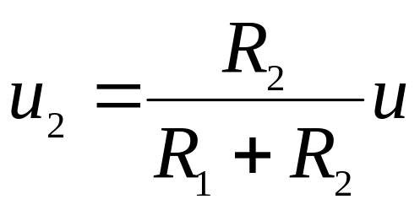
串联电阻的分压
表明
电压与电阻成正比，因此串联电阻电路可作分压电路。
例
i
两个电阻的分压：
+
+
u₁
R₁
u
-
+
u₂
R₂
_
º
-
<number>/62

Slide 10
功率
p₁=R₁i²， p₂=R₂i²，…， p_{n}=R_{n}i²
p₁: p₂ : … : p_{n}= R₁ : R₂ : … :R_{n}
总功率 p=R_{eq}i² = (R₁+ R₂+ …+R_{n} ) i²
=R₁i²+R₂i²+ …+R_{n}i²
=p₁+ p₂+…+ p_{n}
表明
电阻串联时，各电阻消耗的功率与电阻大小成正比；
等效电阻消耗的功率等于各串联电阻消耗功率的总和。
<number>/62

Slide 11
2. 电阻并联
i
电路特点
+
i₁
i₂
i_{k}
i_{n}
R₁
R₂
R_{k}
R_{n}
u
_
(a)各电阻两端为同一电压（KVL)；
(b)总电流等于流过各并联电阻的电流之和(KCL)。
i = i₁+ i₂+ …+ i_{k}+ …+i_{n}
<number>/62

Slide 12
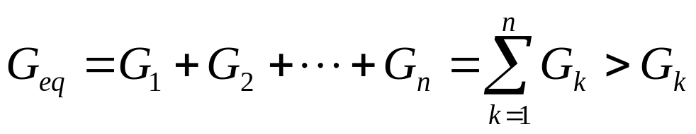
等效电阻
i
i
+
i₁
i₂
i_{k}
i_{n}
+
R₁
R₂
R_{k}
R_{n}
R_{eq}
u
等效
u
_
_
由KCL:
i = i₁+ i₂+ …+ i_{k}+ …+i_{n}
=u/R₁ +u/R₂ + …+u/R_{n}
=u(1/R₁+1/R₂+…+1/R_{n})=uG_{eq}
<number>/62

Slide 13
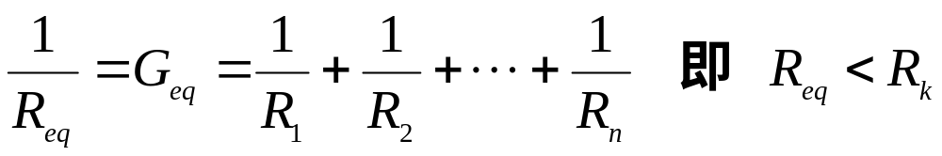

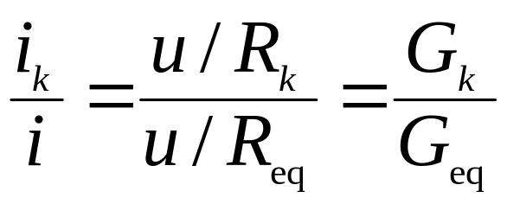
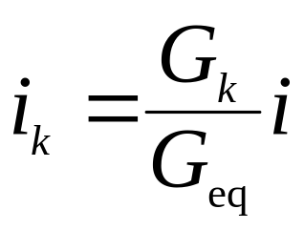
结论
等效电导等于并联的各电导之和。
电流分配与电导成正比
并联电阻的分流
<number>/62

Slide 14
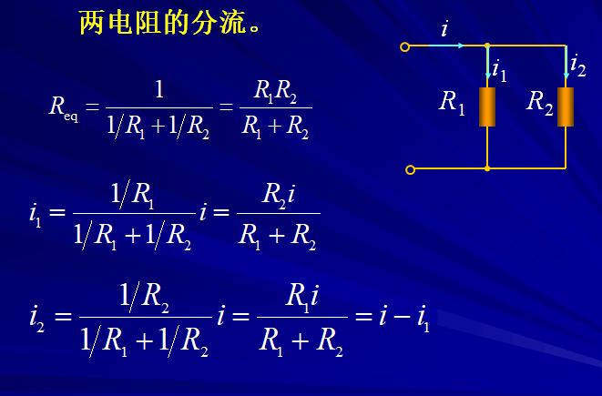
<number>/62

Slide 15
p₁=G₁u²， p₂=G₂u²，…， p_{n}=G_{n}u²
功率
p₁: p₂ : … : p_{n}= G₁ : G₂ : … :G_{n}
总功率 p=G_{eq}u² = (G₁+ G₂+ …+G_{n} ) u²
=G₁u²+G₂u²+ …+G_{n}u²
=p₁+ p₂+…+ p_{n}
电阻并联时，各电阻消耗的功率与电阻大小成反比；
等效电阻消耗的功率等于各并联电阻消耗功率的总和
表明
<number>/62

Slide 16
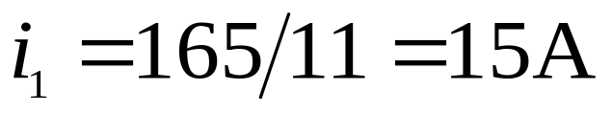
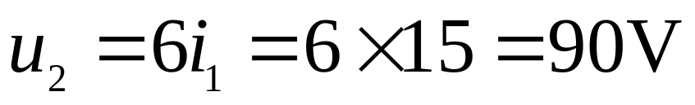
3.电阻的串并联
电路中有电阻的串联，又有电阻的并联，这种连接方式称电阻的串并联。
例1
计算图示电路中各支路的电压和电流
6 Ω
i₁
i₁
5Ω
5Ω
+
i₂
i₃
6Ω
+
i₂
i₃
165V
18Ω
i₅
165V
18Ω
9Ω
-
4Ω
i₄
12Ω
-
电压和电流下标为支路号
<number>/62

Slide 17
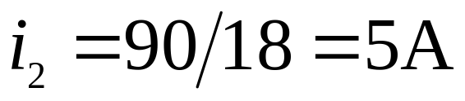
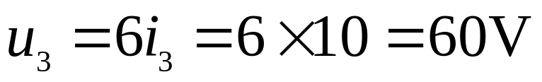
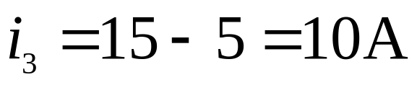
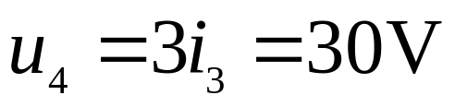
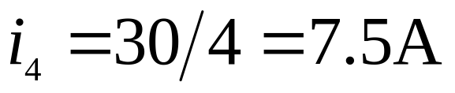
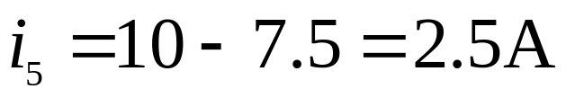
i₁
5Ω
+
i₂
i₃
6Ω
165V
18Ω
i₅
-
4Ω
i₄
12Ω
4//12=3欧
<number>/62

Slide 18
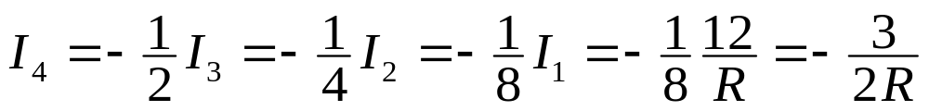
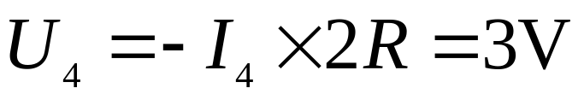
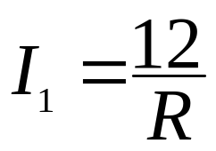
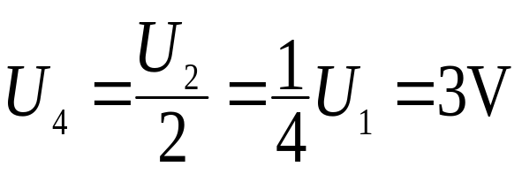
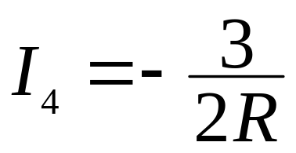
例2
R
R
求：I₁ ,I₄ ,U₄
I₁
I₂
I₃
I₄
+
+
+
+
12V
2R
U₁
2R
U₂
2R
2R
U₄
_
_
_
_
解
①用分流方法做
②用分压方法做
<number>/62

Slide 19
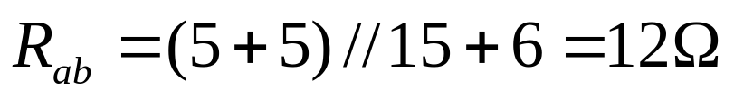
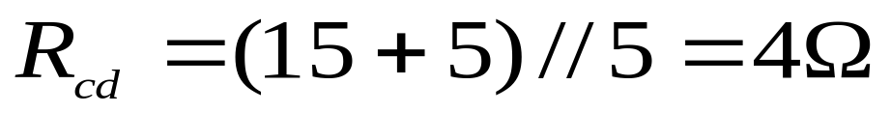
从以上例题可得求解串、并联电路的一般步骤：
求出等效电阻或等效电导；
应用欧姆定律求出总电压或总电流；
应用欧姆定律或分压、分流公式求各电阻上的电流和电压
以上的关键在于识别各电阻的串联、并联关系！
例3
求: R_{ab} , R_{cd}
c
d
6Ω
5Ω
a
15Ω
5Ω
b
等效电阻针对端口而言
<number>/62

Slide 20
例4
求: R_{ab}
R_{ab}＝70Ω
a
b
a
b
20Ω
100Ω
20Ω
100Ω
10Ω
60Ω
120Ω
60Ω
40Ω
60Ω
50Ω
80Ω
a
b
a
b
20Ω
100Ω
20Ω
100Ω
100Ω
60Ω
40Ω
<number>/62

Slide 21
例5
求: R_{ab}
20Ω
5Ω
a
5Ω
20Ω
b
a
15Ω
b
15Ω
缩短无
电阻支路
7Ω
7Ω
6Ω
6Ω
6Ω
6Ω
4Ω
a
关键路径，橡皮筋，等电位
4Ω
b
a
b
R_{ab}＝10Ω
15Ω
15Ω
7Ω
10Ω
3Ω
<number>/62

Slide 22
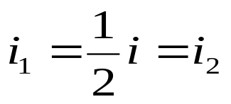
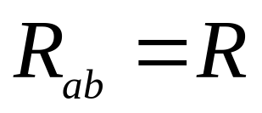
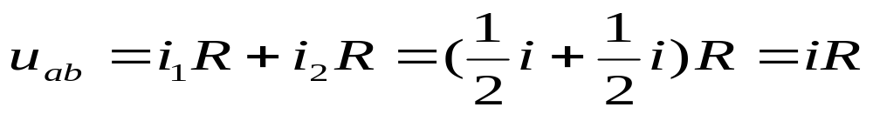
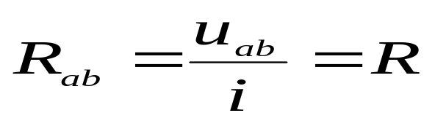
例6
求: R_{ab}
对称电路 c、d等电位
c
c
R
R
R
断路
i
R
i
短路
a
b
a
i₁
b
i₂
R
R
R
R
d
d
根据电流分配
<number>/62

Slide 23
2.4 电阻的Y形连接和Δ形连接的等效变换
R₁
1. 电阻的Δ 、Y形连接
R₂
包含
R
a
b
1
R₃
R₄
1
R₁
R₁₂
R₃₁
三端网络
R₃
R₂
2
3
R₂₃
2
3
Δ 形网络
Y形网络
<number>/62

Slide 24
Δ ，Y 网络的变形：
π 型电路 (Δ 型)
T 型电路 (Y、星型)
这两个电路当它们的电阻满足一定的关
系时，能够相互等效 。
注意
<number>/62

Slide 25
2. Δ—Y 变换的等效条件
1
–
i_{1Y}
1
+
+
–
i_{1Δ}
u_{12Δ}
u_{31Δ}
R₁
u_{31Y}
u_{12Y}
R₁₂
R₃₁
R₂
R₃
i_{2 Δ}
i_{3 Δ}
–
i_{2Y}
i_{3Y}
+
+
–
R₂₃
u_{23Y}
2
+
–
3
+
u_{23Δ}
–
3
2
等效条件：
i_{1Δ} =i_{1Y} , i_{2 Δ} =i_{2Y} , i_{3 Δ} =i_{3Y} ,
u_{12Δ} =u_{12Y} , u_{23Δ} =u_{23Y} , u_{31Δ} =u_{31Y}
<number>/62

Slide 26
1
–
1
+
+
i_{1Y}
–
i_{1Δ}
u_{12Δ}
u_{31Δ}
u_{12Y}
R₁
u_{31Y}
R₁₂
R₃₁
R₂
R₃
i_{2 Δ}
电阻双下标
i_{3 Δ}
i_{3Y}
+
–
i_{2Y}
+
R₂₃
电阻单下标
–
u_{23Y}
+
2
+
–
3
2
u_{23Δ}
–
3
Δ接: 用电压表示电流
Y接: 用电流表示电压
i_{1Δ} =u_{12Δ} /R₁₂ – u_{31Δ} /R₃₁
u_{12Y}=R₁i_{1Y}–R₂i_{2Y}
u_{23Y}=R₂i_{2Y} – R₃i_{3Y}
i_{2Δ} =u_{23Δ} /R₂₃ – u_{12Δ} /R₁₂
(1)
u_{31Y}=R₃i_{3Y} – R₁i_{1Y}
(2)
i_{3Δ} =u_{31Δ} /R₃₁ – u_{23Δ} /R₂₃
i_{1Y}+i_{2Y}+i_{3Y} = 0
<number>/62

Slide 27
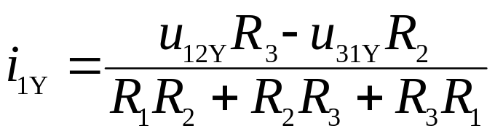
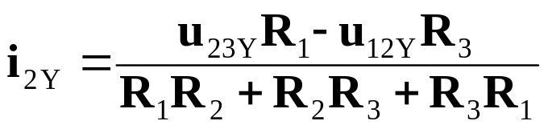
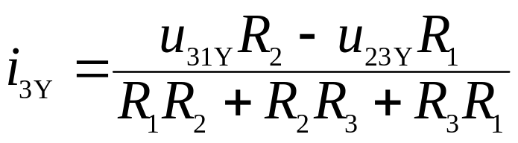
由式(2)解得：
i_{1Δ} =u_{12Δ} /R₁₂ – u_{31Δ} /R₃₁
(3)
i_{2Δ} =u_{23Δ} /R₂₃ – u_{12Δ} /R₁₂
(1)
i_{3Δ} =u_{31Δ} /R₃₁ – u_{23Δ} /R₂₃
根据等效条件，比较式(3)与式(1)，得Y→Δ的变换条件：
<number>/62

Slide 28
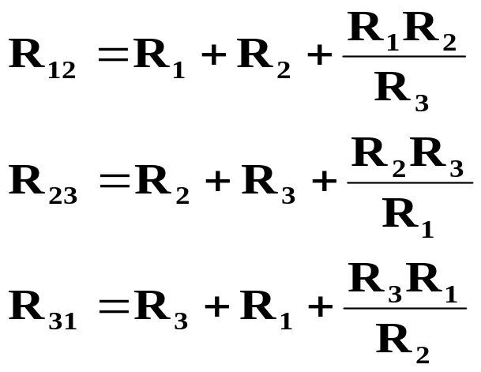
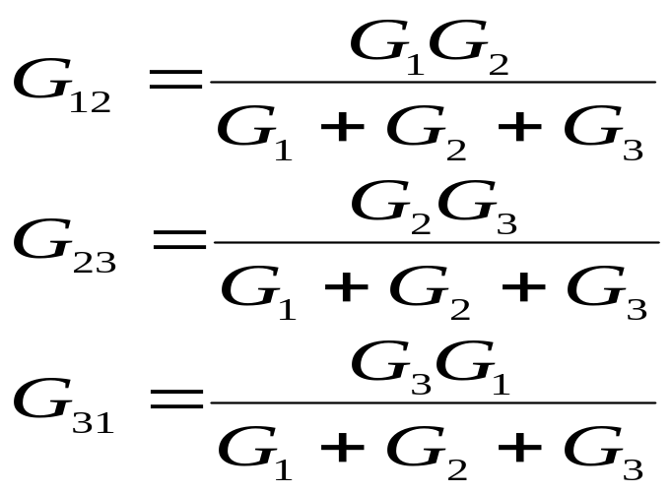
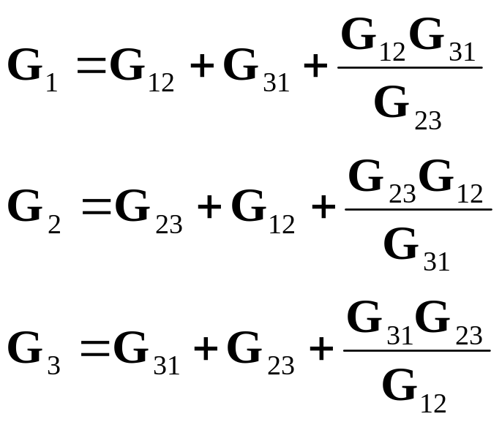
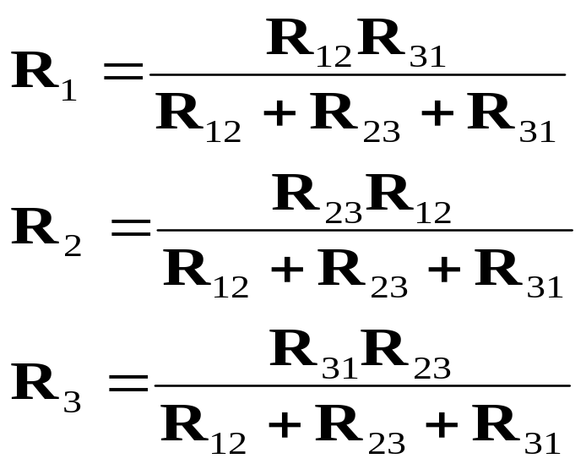
或
类似可得到由Δ→Y的变换条件：
或
<number>/62

Slide 29
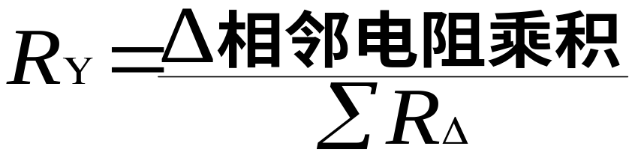
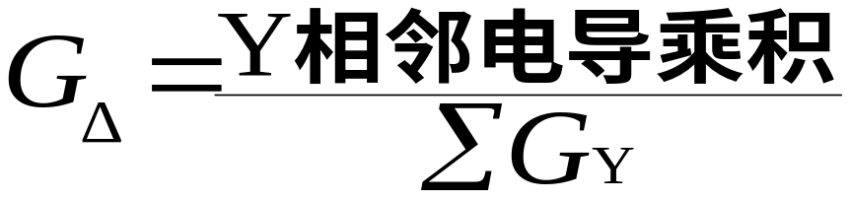
简记方法：
Δ变Y
Y变Δ
特例：若三个电阻相等(对称)，则有
R12
R1
R31
R_{Δ} = 3R_{Y}
外大内小
R3
R2
R23
<number>/62

Slide 30
注意
等效对外部(端钮以外)有效，对内不成立。
等效电路与外部电路无关。
用于简化电路
<number>/62

Slide 31
例1
1/3kΩ
1/3kΩ
桥 T 电路
+
1/3kΩ
E
1kΩ
R
-
1kΩ
1kΩ
1kΩ
1kΩ
+
E
1kΩ
R
+
3kΩ
-
E
R
-
3kΩ
3kΩ
<number>/62

Slide 32
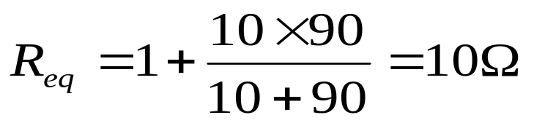

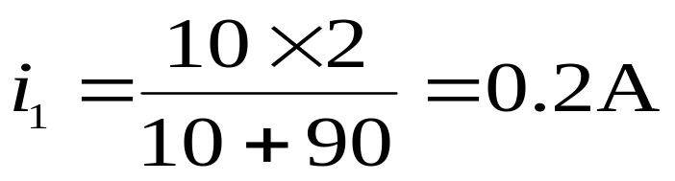
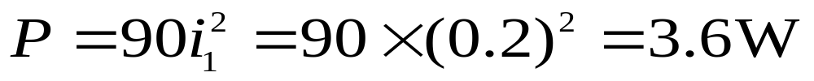
例2
计算90Ω电阻吸收的功率
1Ω
i
1Ω
4Ω
+
i₁
9Ω
9Ω
+
9Ω
20V
90Ω
10Ω
20V
90Ω
-
-
1Ω
9Ω
3Ω
1Ω
4Ω
3Ω
+
3Ω
20V
90Ω
1Ω
9Ω
-
<number>/62

Slide 33
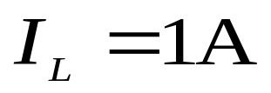

例3
求负载电阻R_{L}消耗的功率
30Ω
30Ω
20Ω
10Ω
10Ω
20Ω
20Ω
30Ω
20Ω
2A
10Ω
30Ω
30Ω
40Ω
R_{L}
2A
R_{L}
40Ω
30Ω
30Ω
10Ω
10Ω
I_{L}
2A
10Ω
40Ω
R_{L}
40Ω
<number>/62

Slide 34
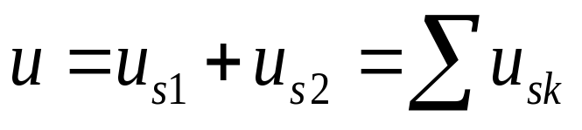
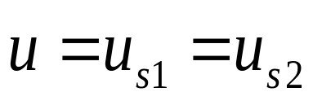
2.5 电压源、电流源的串联和并联
1.理想电压源的串联和并联
注意参考方向
串联
_
u_{S1}
u_{S2}
+
_
_
+
+
u
等效电路
_
+
u
等效电路
并联
i
+
+
+
相同电压源才能并联,电源中的电流不确定。
u_{S2}
注意
u_{S1}
u
_
_
_
<number>/62

Slide 35
电压源与支路的串、并联等效
u_{S1}
u_{S2}
u_{S}
_
_
_
R
+
+
+
R₂
i
i
R₁
_
u
_
+
u
+
i
i
+
+
+
+
任意
元件
u_{S}
u_{S}
R
u
u
_
_
_
_
对外等效！
<number>/62

Slide 36
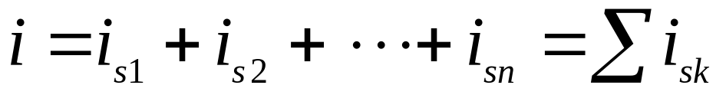
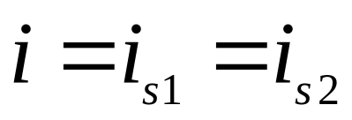
2. 理想电流源的串联并联
注意参考方向
并联
i
i_{S1}
i_{S2}
i_{Sn}
i
等效电路
等效电路
串联
i_{S1}
i_{S2}
i
注意
相同的理想电流源才能串联, 每个电流源的端电压不能确定。
<number>/62

Slide 37
电流源与支路的串、并联等效
i
i_{S}
i_{S1}
i_{S2}
+
R
R₁
R₂
u
等效电路
_
任意
元件
i_{S}
+
等效电路
i_{S}
u
R
_
对外等效！
<number>/62

Slide 38
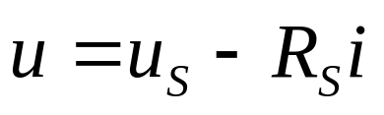


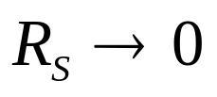
2.6 实际电源的两种模型及其等效变换
1. 实际电压源
伏安特性：
i
u
u_{s}
+
+
考虑内阻
_
u
0
i
_
一个好的电压源要求
实际电压源也不允许短路。因其内阻小，若短路，电流很大，可能烧毁电源。
注意
<number>/62
返 回
上 页
下 页

Slide 39
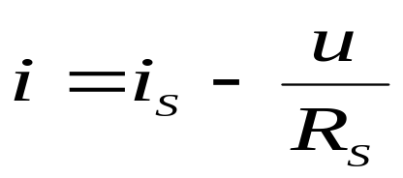



2. 实际电流源
伏安特性：
i
+
u
u
i_{s}
_
0
i
考虑内阻
一个好的电流源要求
注意
实际电流源也不允许开路。因其内阻大，若开路，电压很高，可能烧毁电源。
<number>/62

Slide 40
3.电压源和电流源的等效变换
实际电压源、实际电流源两种模型可以进行等效变换，所谓的等效是指端口的电压、电流在转换过程中保持不变。
i
+
i
+
i_{S}
+
实际电流源
u_{S}
实际电压源
G_{S}
_
u
u
_
R_{S}
_
端口特性
i =i_{S} – G_{S}u
u=u_{S} – R_{S} i
i = u_{S}/R_{S}– u/R_{S}
i_{S}=u_{S} /R_{S} G_{S}=1/R_{S}
比较可得等效条件
<number>/62

Slide 41
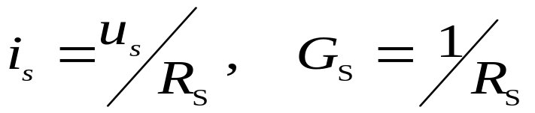

i
小结
电压源变换为电流源：
i_{S}
+
+
i
+
G_{S}
u
u_{S}
转换
_
_
u
R_{S}
_
电流源变换为电压源：
+
i
+
i
转换
u_{S}
_
u
i_{S}
+
G_{S}
u
R_{S}
_
_
<number>/62
返 回
上 页
下 页

Slide 42
i
注意
+
i
+
+
i_{S}
i_{S}
u_{S}
i_{S}
变换关系
_
i
u
G_{S}
u
R_{S}
_
_
数值关系
方向：电流源电流方向与电压源电压方向相反(箭头方向)。
等效是对外部电路等效，对内部电路是不等效的。
• 电压源开路， R_{S}上无电流流过
表现在
电流源开路， G_{S}上有电流流过。
• 电压源短路， R_{S}上有电流；
电流源短路, G_{S}上无电流。
理想电压源与理想电流源不能相互转换。
<number>/62

Slide 43
例1
利用电源转换简化电路计算
+
1.
5A
I=0.5A
I＝？
7Ω
15V
3Ω
_
7Ω
7Ω
8V
4Ω
+
2A
2.
+
6A
+
5Ω
10V
+
2A
5Ω
_
2.5Ω
U
+
U=？
6A
_
10V
_
_
U=20V(两个5Ω并联电压相等)
<number>/62
返 回
上 页
下 页

Slide 44
例2
把电路转换成一个电压源和一个电阻的串连
1.
+
+
10V
10Ω
10V
_
_
6A
+
10Ω
70V
_
2.
+
2A
6V
_
10Ω
+
6A
10Ω
66V
_
<number>/62

Slide 45
1.
+
+
1A
6A
10V
10V
_
_
6A
10Ω
10Ω
+
7A
70V
10Ω
_
10Ω
<number>/62

Slide 46
2.
+
+
2A
6V
6V
_
_
6A
6A
10Ω
10Ω
+
6V
_
10Ω
10Ω
+
+
66V
60V
_
_
<number>/62

Slide 47

例3
求电路中的电流I
6Ω
I
2A
I
6Ω
2A
10Ω
4Ω
10Ω
4Ω
+
+
+
+
2A
30V
30V
10Ω
40V
40V
_
_
_
_
6Ω
I
10Ω
4Ω
+
+
60V
30V
_
_
<number>/62
返 回
上 页
下 页

Slide 48



例4
求电流 i₁
R₁
R₃
i₁
+
+
U_{S}
R₂
ri₁
_
_
受控源和独立源一样可以进行电源转换；转换过程中注意不要丢失控制量。
i₁
注意
i₁
+
+
R₁
R
ri₁/R₃
+
U_{S}
U_{S}
(R₂//R₃)ri₁/R₃
_
R₂//R₃
_
_
<number>/62

Slide 49

把电路转换成一个电压源和一个电阻的串连
例5
500I
2kΩ
+
-
I
1kΩ
1kΩ
I
+
+
+
+
0.5I
10V
U
10V
U
_
_
_
_
1.5kΩ
I
+
+
10V
U
_
_
<number>/62

Slide 50

2.7 输入电阻
1.定义
无
源
+
输入电阻
i
u
-
2.计算方法
如果一端口内部仅含电阻，则应用电阻的串、并联和Δ—Y变换等方法求它的等效电阻；
对只含有受控源和电阻的两端电路，用电压、电流法求输入电阻，即在端口加电压源，求得电流，或在端口加电流源，求得电压，得其比值。
对含有受控源和电阻的有源网络？
独立源置零……
<number>/62

Slide 51

例
计算下图一端口电路的输入电阻
1.
i₁
R₂
R₂
i₂
无源电阻网络
R₃
R₃
R₁
+
R₁
u_{S}
_
解
先把有源网络的独立源置零：电压源短路；电流源开路，再求输入电阻。
<number>/62

Slide 52



2.
6i₁
6i₁
6Ω
－
+
6Ω
－
+
i
+
+
U_{S}
3Ω
3Ω
U
_
i₁
i₁
_
外加电压源
<number>/62

Slide 53






3.
+
5Ω
i
i₂
i₁
+
u
u₁
15Ω
0.1u₁
_
－
等效
5Ω
+
u₁
15Ω
10Ω
_
<number>/62

Slide 54

例1. 求: R
解：
40Ω
40Ω
º
º
40Ω
40Ω
30Ω
R
R
30Ω
30Ω
30Ω
30Ω
º
30Ω
º
R = (40∥40+30∥30∥30) = 30Ω
<number>/62

Slide 55

例2. 求: i
<number>/62

Slide 56





解：
<number>/62

Slide 57

I_{S}
例3. 求: U_{L}
R
R
R_{L}
+
-
U_{L}
R
2R
2R
解：
R
R
I
U_{L}
I_{S}/4
U_{L}
+
+
I_{S}
R
2R
2R
R_{L}
R
R_{L}
_
_
1.电流源并电阻变成电压源串电阻，
依次从左往右变换可得
2.利用诺顿定理可以求得
<number>/62

Slide 58

例4. 简化电路
解：
U=3I₁+2I₁=5I₁=5(2+I)=10+5I
3I₁
+
I
-
5Ω
I
2A
º
º
I₁
+
+
+
U
10V
2Ω
_
_
U
_
º
º
受控源的控制量转移
I₁=2+I
3(2+I）
-
+
I
º
+
+
4V
_
U=3(2+I)+4+2I=10+5I
U
2Ω
_
º
<number>/62

